Slide 1
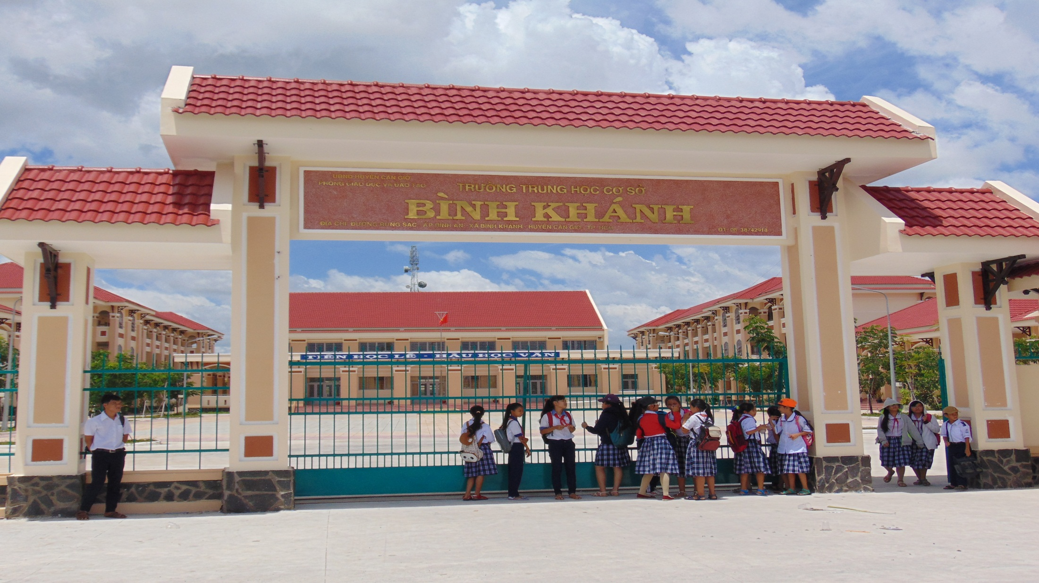
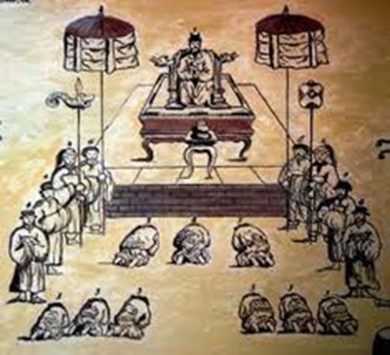
CHÀO MỪNG CÁC EM ĐẾN VỚI TIẾT HỌC HÔM NÀY
Thực hiện : Nhóm GV Lịch Sử Khối 8
Trường THCS Bình Khánh

Slide 2

CHỦ ĐỀ: PHONG TRÀO CÔNG NHÂN CUỐI THẾ KỈ XVIII ĐẾN ĐẦU THẾ KỈ XX
I. PHONG TRÀO CÔNG NHÂN NỬA ĐẦU THẾ KỶ XIX
1.Phong trào đập phá máy móc và bãi công:

Slide 3
Vì sao ngay từ khi ra đời công nhân đã đấu tranh chống giai cấp tư sản?
Công nhân bị bóc lột nặng nề
Họ phải làm việc nhiều giờ 14-16 giờ mỗi ngày mà lương chết đói.
NGUYÊN NHÂN
Điều kiện lao động và ăn ở tồi tàn

Slide 4
CHỦ ĐỀ: PHONG TRÀO CÔNG NHÂN CUỐI THẾ KỈ XVIII ĐẾN ĐẦU THẾ KỈ XX
I. PHONG TRÀO CÔNG NHÂN NỬA ĐẦU THẾ KỶ XIX
1.Phong trào đập phá máy móc và bãi công:
- Nguyên nhân: bị giai cấp tư sản bóc lột nặng nề.

Slide 5
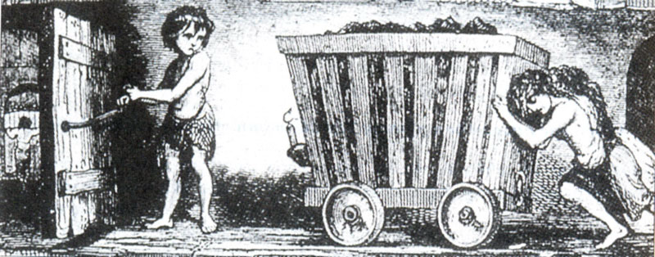
Lao động trẻ em trong các hầm mỏ

Slide 6
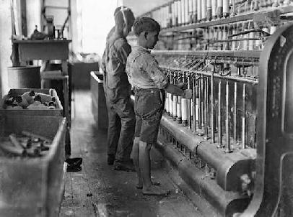
Sử dụng lao động trẻ em trong nhà máy

Slide 7
Năm 1833, một “công nhân” nhỏ tuổi đã kể :
“ Tôi năm nay 12 tuổi ,đã làm việc trong xưởng dệt từ năm ngoái . Bình quân mỗi ngày làm việc 12 giờ 30 phút . Thỉnh thoảng còn phải làm thêm giờ”.
Một người khác kể :
“ Tôi đã làm việc hai năm ở đây, từ lúc 12 tuổi ;hằng ngày phải làm việc 16 giờ . Giờ đây tôi không chịu được nữa, bị ốm nên đã đề nghị rút xuống 12 giờ.Ông chủ bảo tôi : Nếu vậy thì mày ra khỏi nhà máy, đừng quay lại nữa .”

Slide 8
Vì sao giới chủ lại thích sử dụng lao động trẻ em?
– Lao động trẻ em dễ dàng bóc lột, chỉ cần trả lương thấp, đem lại nhiều lợi nhuận.
– Chưa có ý thức và khả năng chống lại chủ.
– Dùng lao động trẻ em sẽ dễ dàng di chuyển trong các hầm mỏ thấp và hẹp.

Slide 9
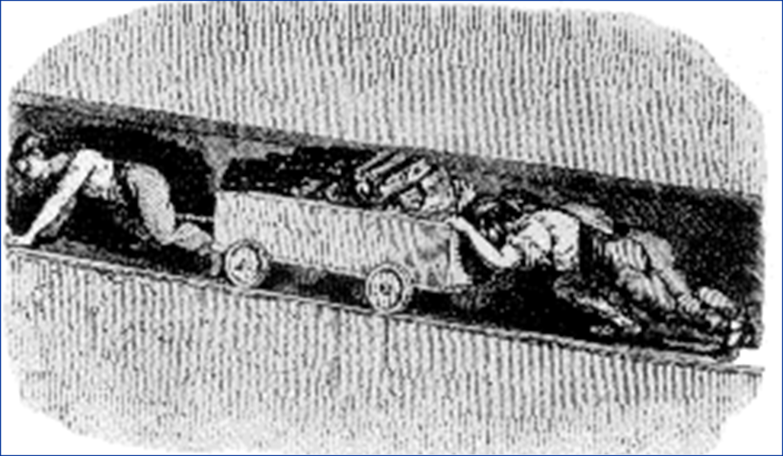
Em có nhận xét gì về công việc của trẻ em trong các hầm nỏ của nước Anh?

Slide 10
Hậu quả của nó như thế nào?
Trẻ em bị chết ngày càng nhiều, tuổi thọ không cao, mau già, bị mắc nhiều chứng bệnh…
Em có nhận xét gì về trẻ em ngày xưa với trẻ em ngày nay?
Trẻ em ngày nay được (chăm sóc, bảo vệ, được học hành vui chơi, được gia đình xã hội quan tâm, pháp luật bảo vệ…)

Slide 11
I. PHONG TRÀO CÔNG NHÂN NỬA ĐẦU THẾ KỶ XIX
1.Phong trào đập phá máy móc và bãi công:
a Nguyên nhân: bị giai cấp tư sản bóc lột nặng nề
b. Hình thức đấu tranh.
- Đập phá máy móc, đốt công xưởng.
- Bãi công.
- Lập công đoàn.
c. Mục tiêu: Đòi tăng lương giảm giờ làm.

Slide 12
Công đoàn là tổ chức nghề nghiệp của công nhân, có nhiệm vụ đoàn kết, tổ chức họ đấu tranh đòi quyền lợi cho mình, như đòi tăng lương, giảm giờ làm, cải thiện điều kiện làm việc (vệ sinh môi trường, an toàn lao động…), giúp đỡ nhau khi gặp khó khăn (ốm đau, tai nạn, thất nghiệp)…

Slide 13
2. Phong trào công nhân những năm 1830 – 1840
- Nguyên nhân.: Giai cấp công nhân đã lớn mạnh, tiến hành đấu tranh chính trị
- Hình thức đấu tranh.
Thời gian | Địa điểm | Hình thức đấu tranh | Mục tiêu đấu tranh
1831- 1834 | Li-ông (Pháp) | Khởi nghĩa vũ trang | Đòi thiết lập chế độ cộng hoà Tăng lương, giảm giờ làm.
1844 | Sơ-lê-din (Đức) | Khởi nghĩa vũ trang | Chống sự hà khắc của chủ xưởng và điều kiện lao động tồi tệ.
1836 - 1847 | Anh | - Mít tinh, biểu tình có tổ chức | Đòi quyền phổ thông bầu cử. Tăng lương, giảm giờ làm.

Slide 14
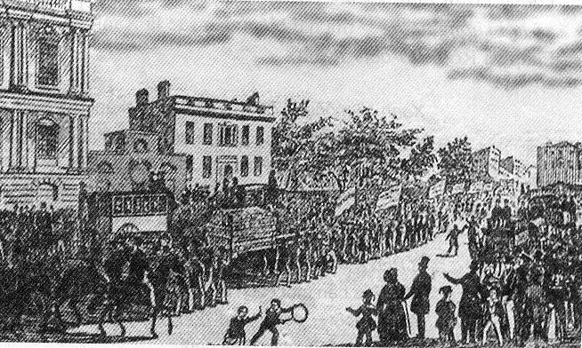
Công nhân Anh đưa Hiến chương đến Quốc hội

Slide 15
Đầu TK XIX, hình thức đấu tranh của giai cấp công nhân có gì mới hơn trước?
Điểm mới của phong trào công nhân: Giai cấp công nhân tiến hành đấu tranh chính trị, trực tiếp chống lại giai cấp tư sản

Slide 16
2. Phong trào công nhân những năm 1830 – 1840
-Điểm mới : Đấu tranh chính trị, trực tiếp chống lại giai cấp tư sản.
- Kết quả: đều thất bại
- Ý nghĩa:
+Phong trào công nhân quốc tế trưởng thành.
+Tạo cơ sở lí luận cách mạng.

Slide 17
Nêu sự khác nhau về hình thức đấu tranh của công nhân giai đoạn đầu với những năm 30 – 40 của thế kỷ XIX
Giai đoạn đầu của Thế kỷ XIX | Những năm 30 – 40 của thế kỷ XIX
    Tự phát , bồng bột
Chưa xác định được kẻ thù
Chỉ giải quyết những yêu cầu trước mắt
Đấu tranh có tổ chức
Đã xác định được kẻ thù
Phối hợp nhiều hình thức đấu tranh
- Không chỉ đòi quyền lợi trước mắt mà còn có mục tiêu về chính trị rõ nét

Slide 18
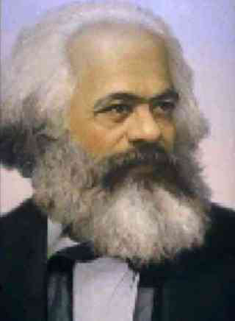
II. SỰ RA ĐỜI CỦA CHỦ NGHĨA MÁC
1. C.Mác và Ph.Ăng-ghen.
Mác sinh năm 1818 trong một gia đình trí thức gốc Do Thái ở thành phố Tơ-ri-ơ (Đức). Từ nhỏ Mác nổi tiếng thông minh; năm 23 tuổi đỗ Tiến sĩ triết học. Mác vừa nghiên cứu khoa học, vừa cộng tác với các báo có khuynh hướng cách mạng. Bị trục xuất khỏi Đức, năm 1843, Mác sang Pa-ri tiếp tục nghiên cứu và tham gia phong trào cách mạng ở Pháp.
C.Mác (1818-1883)

Slide 19
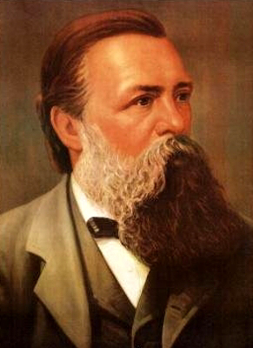
II. SỰ RA ĐỜI CỦA CHỦ NGHĨA MÁC
1. C.Mác và Ph.Ăng-ghen.
Ph. Ăng-ghen sinh năm 1820 trong một gia đình chủ xưởng giàu có ở thành phố Bác-men, thuộc vùng công nghiệp phát triển nhất của Đức thời đó. Hiểu rõ thủ đoạn làm giàu của giai cấp tư sản, ông tỏ ra khinh ghét chúng. Năm 1842, ông sang Anh và đi sâu tìm hiểu nỗi thống khổ của những người công nhân, công bố nhiều bài viết, trong đó có cuốn “Tình cảnh giai cấp công nhân Anh”.
Ph. Ăng-ghen (1820-1895)

Slide 20
C.Mác (1818-1883)
Ph. Ăng-ghen (1820-1895)
“Giai cấp vô sản được vũ trang bằng lý luận cách mạng sẽ đảm đương sứ mệnh lịch sử giải phóng loài người khỏi ách áp bức bóc lột”.
“Giai cấp vô sản không chỉ là nạn nhân của chủ nghĩa tư bản mà còn là lực lượng có thể đánh đổ sự thống trị của giai cấp tư sản và tự giải phóng khỏi mọi sự xiềng xích”.
Nêu điểm giống nhau trong tư tưởng của Mác và Ăng-ghen?
Đều thấy được vai trò của giai cấp vô sản là lực lượng giải phóng loài người, giải phóng giai cấp khỏi ách áp bức bóc lột của chủ nghĩa tư bản.

Slide 21
II. SỰ RA ĐỜI CỦA CHỦ NGHĨA MÁC
1. Mác và Ăng-ghen
- C. Mác ( 1818-1883).
- Ăng- ghen ( 1820- 1895).
- Cùng có tư tưởng.
+ Đấu tranh chống chủ nghĩa tư bản, xây dựng một xã hội tiến bộ.
+ Xác định sứ mệnh của giai cấp vô sản là lực lượng giải phóng loài người khỏi ách áp bức bóc lột.

Slide 22
2. “Đồng minh những người cộng sản” và “Tuyên ngôn của Đảng cộng sản”
- 6/1847,“Đồng minh những người cộng sản”được thành lập.
- 2/1848, “Tuyên ngôn của Đảng Cộng sản” ra đời

Slide 23

Nội dung và ý nghĩa của “Tuyên ngôn của Đảng Cộng sản”
* Nội dung.
+ Nêu rõ quy luật phát triển của xã hội loài người là sự thắng lợi của chủ nghĩa xã hội.
+ Vai trò của giai cấp vô sản là lực lượng lật đổ chế độ tư bản, xây dựng chế độ xã hội chủ nghĩa.
+ Vô sản tất cả các nước đoàn kết lại
Trang bìa Tuyên ngôn của Đảng cộng sản, xuất bản lần đầu tiên tại Anh tháng 2-1848.
*Ý nghĩa: Là vũ khí lí luận của giai cấp công nhân trong cuộc đấu tranh chống chủ nghĩa tư bản

Slide 24
2. “Đồng minh những người cộng sản” và “Tuyên ngôn của Đảng cộng sản”
- 6/1847 “Đồng minh những người cộng sản” được thành lập.
- 2/1848 “Tuyên ngôn của Đảng Cộng sản” ra đời.
* Nội dung:
+ Nêu rõ quy luật phát triển của xã hội loài người là sự thắng lợi của chủ nghĩa xã hội.
+ Vai trò của giai cấp vô sản là lực lượng lật đổ chế độ tư bản,xây dụng chế độ xã hội chủ nghĩa.
+ Nêu cao tinh thần đoàn kết quốc tế
*Ý nghĩa: Là vũ khí lí luận của giai cấp công nhân trong cuộc đấu tranh chống chủ nghĩa tư bản.

Slide 25
3. Phong trào Công nhân từ năm 1848 đến năm 1870. Quốc tế thứ nhất:
- Phong trào diễn ra quyết liệt.
- 28.09.1864, thành lập Quốc tế thứ nhất tại Luân Đôn. ( Mác là linh hồn của Quốc tế thứ nhất.)
Vai trò:
+Tiến hành truyền bá chủ nghĩa Mác
+Thúc đẩy phong trào công nhân phát triển .

Slide 26
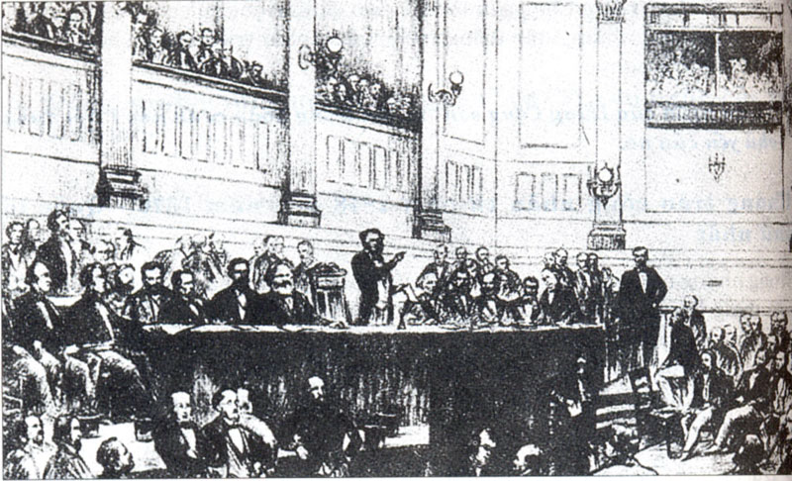
Quang cảnh buổi lễ thành lập Quốc tế thứ nhất

Slide 27
III.Phong trào công nhân quốc tế cuối thế kỷ XIX . Quốc tế thứ 2.
- Phong trào diễn ra quyết liệt, 1-5 trở thành ngày quốc tế lao động
- Hình thành các tổ chức chính trị độc lập của giai cấp vô sản
Phong trào công nhân cuối thế kỉ XIX thay đổi như thế nào?
Những sự kiện lịch sử nào chứng tỏ phong trào công nhân phát triển ?
Quá trình hoạt động của Quốc tế thứ hai như thế nào?
Sự xuất hiện của các tổ chức đó thúc đẩy sự ra đời của tổ chức quốc tế nào?
- 14-7-1889, thành lập Quốc tế thứ hai tại Pa-ri.
Gồm 2 giai đoạn:
+ 1889-1895: phong trào phát triển
+ 1895-1914: thỏa hiệp với tư sản

Slide 28
1.Phong trào công nhân quốc tế cuối thế kỷ XIX.
- Nguyên nhân.
+ Chủ nghĩa tư bản chuyển sang chủ nghĩa đế quốc.
+ Mâu thuẫn giữa tư sản và vô sản ngày càng gay gắt.
- Phong trào công nhân diễn ra ngày càng quyết liệt Ở Anh, Pháp, Mỹ (1-5-1886 là ngày quốc tế lao động)
- Các tổ chức chính trị của giai cấp công nhân ra đời.

Slide 29
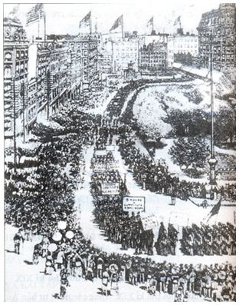
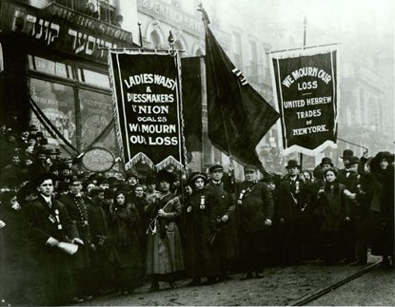
Ngày 1-5-1862 Nữ công nhân ngành dệt - may ở Chicago và New York
Cuộc biểu tình của công nhân New York năm 1862

Slide 30
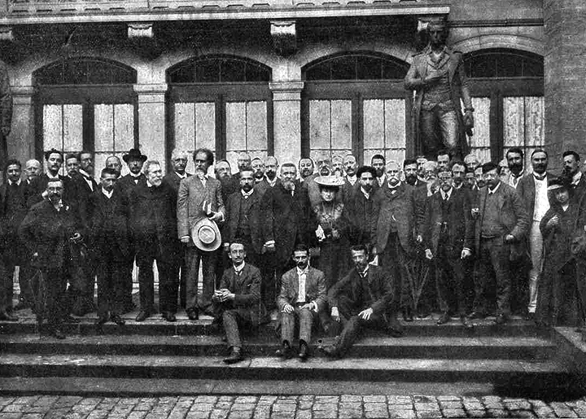
Các đại biểu tham dự Đại hội lần thứ bảy của Quốc tế thứ hai tại Stuttgart, Đức

Slide 31
3.Cao trào cách mạng 1918-1923. Quốc tế cộng sản
- Do hậu quả Chiến tranh thế giới thứ nhất, ảnh hưởng của Cách mạng tháng Mười Nga năm 1917.
- Cao trào cách mạng bùng nổ ở châu Âu
Nguyên nhân dẫn đến sự xuất hiện của Quốc tế cộng sản?
Quốc tế cộng sản có vai trò như thế nào?
Quốc tế cộng sản được hình thành vào thời gian nào?
- Tháng 3-1919, thành lập Quốc tế cộng sản (Quốc tế thứ ba) tại Mát-xcơ-va.
- Vai trò: thống nhất và phát triển phong trào cách mạng thế giới.

Slide 32
3.Cao trào cách mạng 1918-1923. Quốc tế cộng sản
- Do hậu quả Chiến tranh thế giới thứ nhất, ảnh hưởng của Cách mạng tháng Mười Nga năm 1917.
- Cao trào cách mạng bùng nổ ở châu Âu
- Tháng 3-1919, thành lập Quốc tế cộng sản (Quốc tế thứ ba) tại Mát-xcơ-va.
- Vai trò: thống nhất và phát triển phong trào cách mạng thế giới.

Slide 33
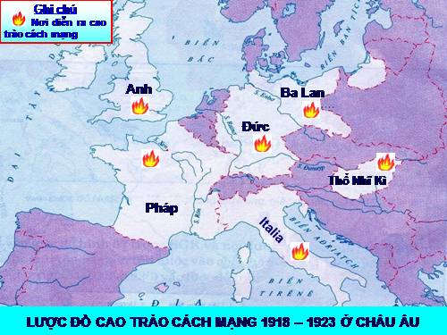

Slide 34
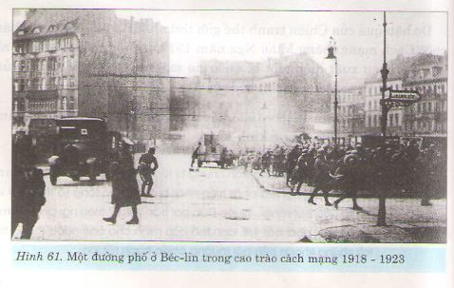

Slide 35
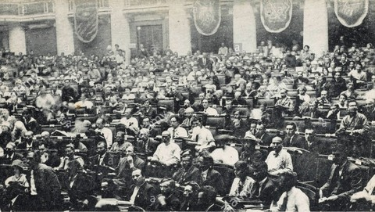
Phiên khai mạc Đại hội II Quốc tế Cộng sản tại Petrograd, tháng 7-1920

Slide 36
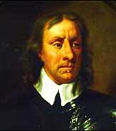
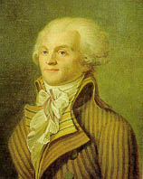
CỦNG CỐ BÀI HỌC
1. Ai là “linh hồn của Quốc tế thứ nhất”?
O.Crôm-oen (1599-1658)
M.Rô-be-xpi-e (1758-1794)
C.Mác (1818-1883)
Ph. Ăng-ghen (1820-1895)
2. Sự kiện nào đánh dấu sự ra đời của chủ nghĩa Mác?
A. Tuyên ngôn độc lập của Mỹ được công bố (1776).
B. Tuyên ngôn Nhân quyền và Dân quyền của Pháp được thông qua (1789).
C. Tuyên ngôn của Đảng cộng sản được công bố (1848).
D. Quốc tế thứ nhất thành lập (1864).

Slide 37
CỦNG CỐ BÀI HỌC
3. Chính đảng độc lập đầu tiên của giai cấp vô sản quốc tế?
A. Đồng minh những người chính nghĩa.
B. Đồng minh những người cộng sản.
C. “Phong trào hiến chương”.
D. Quốc tế thứ nhất thành lập (1864).
4. Công lao của Mác?
A. tham gia thành lập Đồng minh những người cộng sản.
B. tham gia soạn thảo Tuyên ngôn của Đảng cộng sản, tạo ra vũ khí lý luận cách mạng của giai cấp công nhân- Chủ nghĩa Mác.
C. Tham gia thành lập, lãnh đạo Quốc tế thứ nhất.
D. Tất cả A, B, C đều đúng.

Slide 38
CHỦ ĐỀ:
PHONG TRÀO CÔNG NHÂN QUỐC TẾ
CUỐI THẾ KỶ VIII-ĐẦU THẾ KỶ XX
IV. PHONG TRÀO CÔNG NHÂN NGA VÀ CUỘC CÁCH MẠNG 1905- 1907
1. Lê nin và việc thành lập đảng vô sản kiểu mới ở Nga

Slide 39
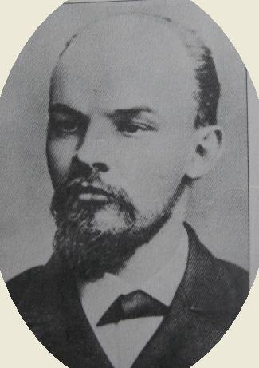
Lênin (1870- 1924). Người sinh ra trong một gia đình nhà giáo tiến bộ
Lênin nổi tiếng học giỏi tiếng Latinh và tiếng Hy lạp Là người uyên bác, giản dị, yêu quý người lao động.
Tham gia tuyên truyền chủ nghĩa Mác trong những năm 90 thế kỉ XX
Được Tạp chí Time bình chọn là 1 trong 100 nhân vật có ảnh hưởng nhất đến lịch sử thế giới
Trình bày hiểu biết của em về V.I. Lê-nin?

Slide 40
Quá trình hoạt động cách mạng của
V.I. Lê-nin?
- 1903, thành lập Đảng công nhân xã hội dân chủ Nga.
- Cương lĩnh: lật đổ tư sản, xây dựng Chủ nghĩa xã hội.
=> Đảng công nhân xã hội dân chủ Nga là đảng kiểu mới của giai cấp vô sản.
Lênin (1870 1924)

Slide 41
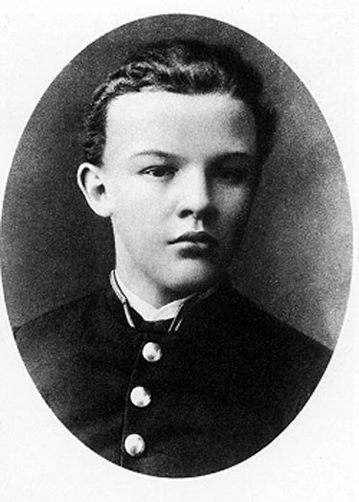
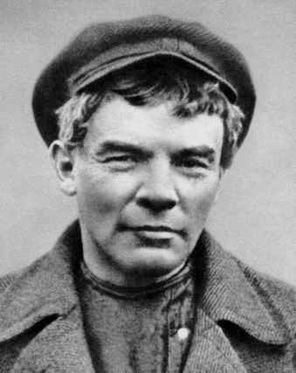
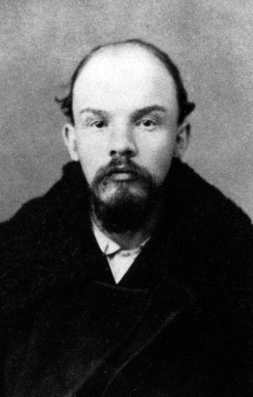
Vladimir Ilyich Ulyanov (Lenin)
1887
12/1895 (lúc bị bắt)
Lenin cải trang đeo tóc giả và cạo nhẵn râu ở Phần Lan
Ngày 11 tháng 8 năm 1917

Slide 42
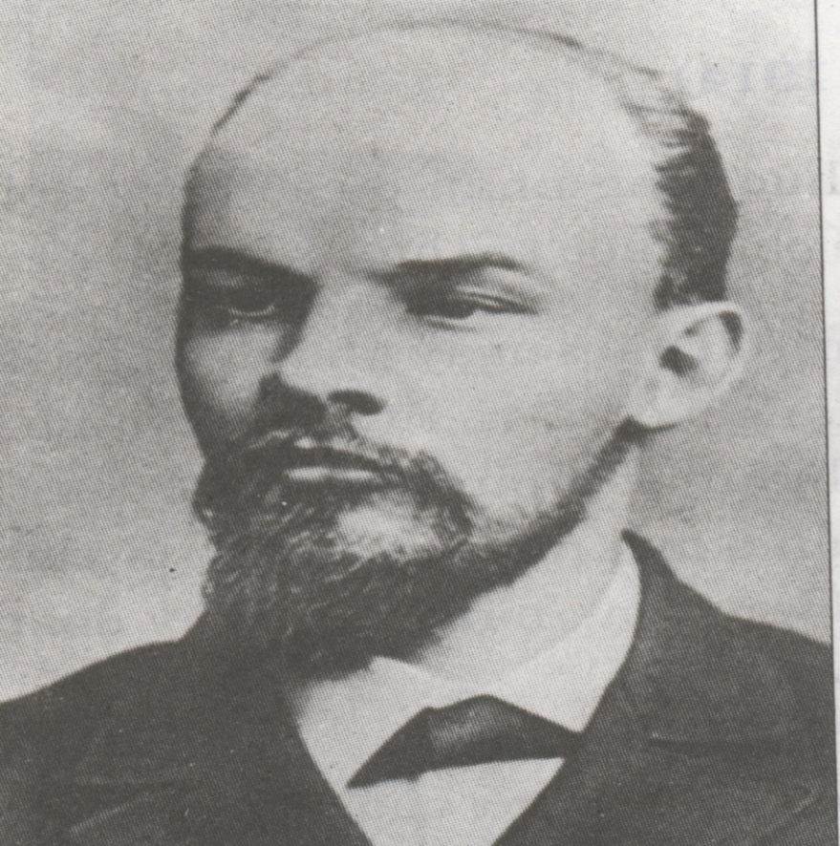
1. Lê nin và việc thành lập đảng vô sản kiểu mới ở Nga.
- Lãnh đạo: Lênin (1870 - 1924)
- 1903 thành lập Đảng công nhân xã hội dân chủ Nga.
-Cương lĩnh :Lật đổ tư sản xây dựng Chủ nghĩa xã hội.
=> Là đảng kiểu mới của giai cấp vô sản.
V.I. Lê-nin (1870 - 1924)
Học, học nữa, học mãi!

Slide 43
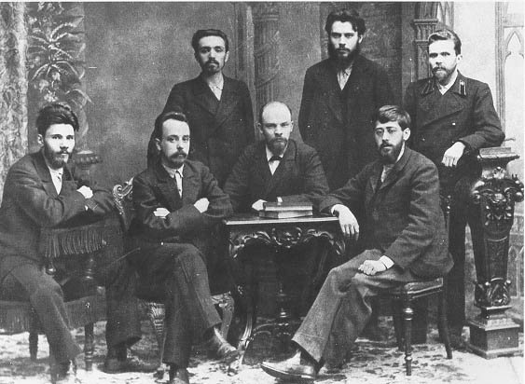
Những người thành lập đảng Dân chủ xã hội Nga đầu tiên tại St. Petersburg

Slide 44
Những điểm nào chứng tỏ Đảng Công nhân xã hội dân chủ Nga là Đảng kiểu mới?
Triệt để đấu tranh vì quyền lợi của giai cấp công nhân, mang tính giai cấp, tính chiến đấu triệt để
Chống chủ nghĩa cơ hội và tuân theo những nguyên lý của chủ nghĩa Mác
Dựa vào quần chúng nhân dân và lãnh đạo nhân dân đấu tranh.

Slide 45
2. Cách mạng Nga năm(1905-1907)
Nguyên nhân nào dẫn đến cuộc cách mạng Nga 1905-1907?
Đầu TK XX Nga lâm vào tình trạng khủng hoảng.
Nhân dân >< chế độ phong kiến
lao động Nga Hoàng
Năm 1905 – 1907, Nga hoàng đẩy nhân dân Nga vào cuộc chiến tranh Nga- Nhật.
Chiến tranh Nga - Nhật
(1904 - 1905)
Cuối năm 1904 nhiều cuộc bãi công nổ ra.

Slide 46
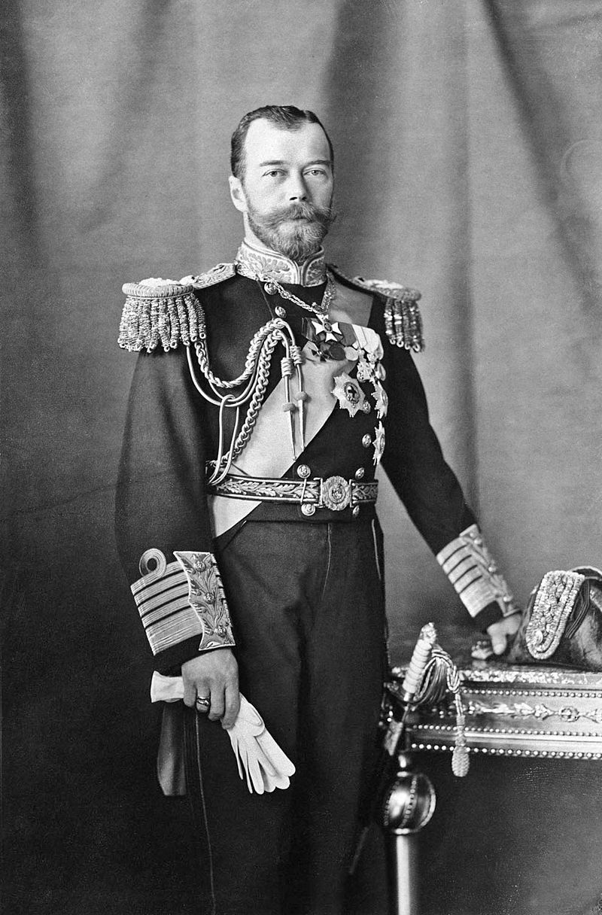
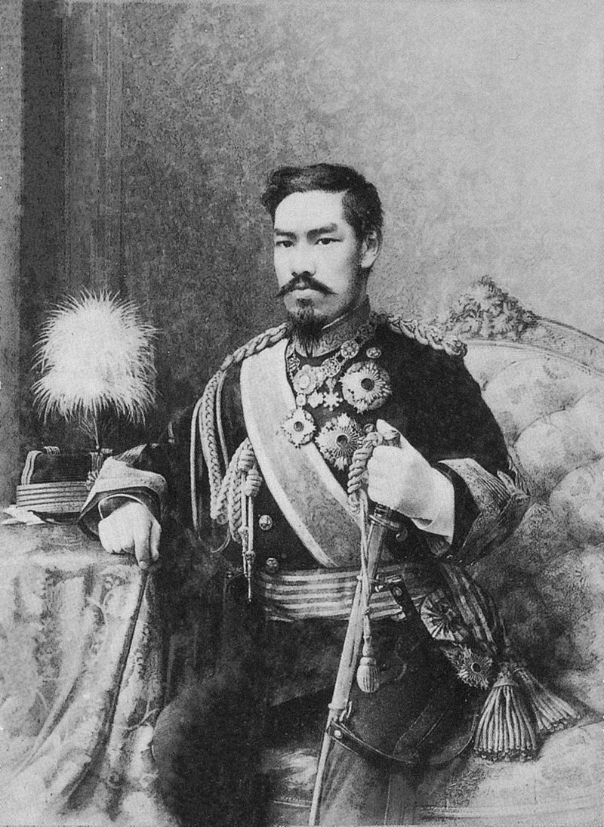
Hoàng đế Nicholas II
Minh Trị Thiên hoàng

Slide 47
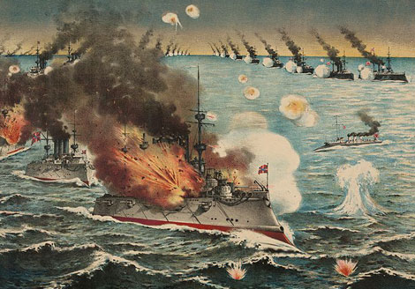
Hình vẽ trận hải chiến giữa hai hạm đội Nga - Nhật.

Slide 48
2. Cách mạng Nga năm(1905-1907)
a.Nguyên nhân
- Nước Nga lâm vào tình trạng khủng hoảng
Nga thất bại trong chiến tranh Nga - Nhật (1904 - 1905)
→ Đời sống nhân dân khổ cực, mâu thuẫn xã hội gay gắt.
b. Diễn biến

Slide 49
NIÊN BIỂU NHỮNG SỰ KIỆN CHÍNH CUỘC CÁCH MẠNG NGA 1905-1907
Thời gian | Sự kiện
1/1905
5/1905
6/1905
12/1905
Giữa 1907
14 vạn công nhân Pê-tec-bua kéo đến cung điện Mùa Đông đưa yêu sách nhưng bị tàn sát “Ngày chủ nhật đẫm máu”

Slide 50
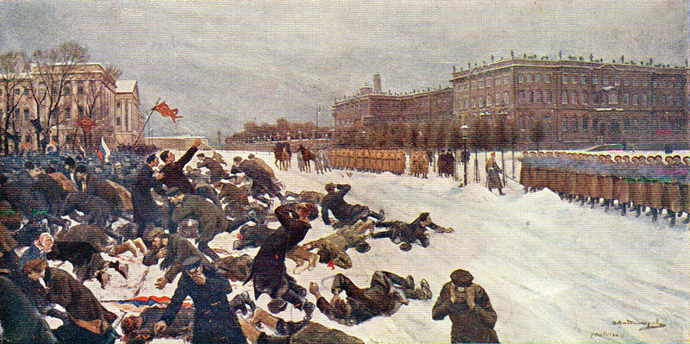
Ngày chủ nhật đẫm máu

Slide 51
NIÊN BIỂU NHỮNG SỰ KIỆN CHÍNH CUỘC CÁCH MẠNG NGA 1905-1907
Thời gian | Sự kiện
1/1905
5/1905
6/1905
12/1905
Giữa 1907
14 vạn công nhân Pê-tec-bua kéo đến cung điện Mùa Đông đưa yêu sách nhưng bị tàn sát “Ngày chủ nhật đẫm máu”
Nông dân nổi dậy khắp nơi

Slide 52
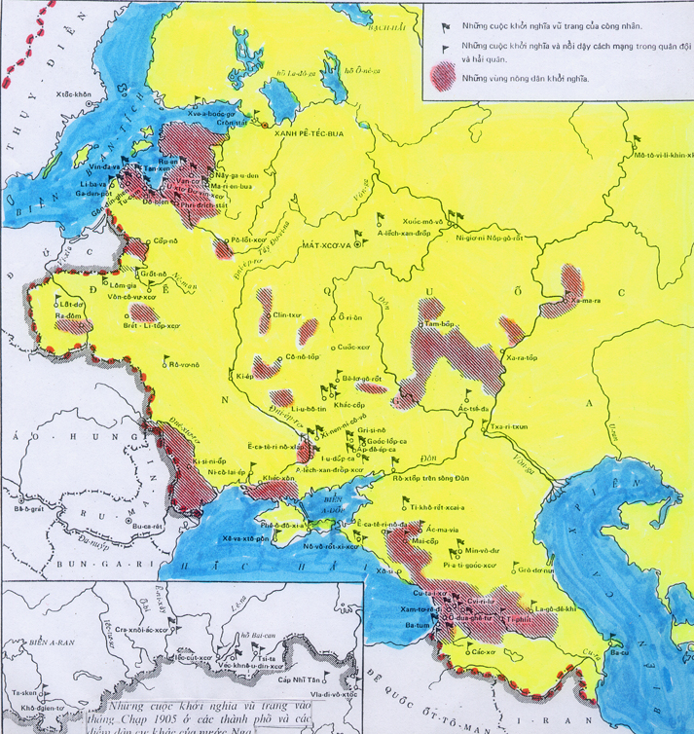
- 5 - 1905, nông dân nhiều vùng nổi dậy phá dinh cơ của địa chủ phong kiến, lấy của người giàu chia cho người nghèo

Slide 53
NIÊN BIỂU NHỮNG SỰ KIỆN CHÍNH CUỘC CÁCH MẠNG NGA 1905-1907
Thời gian | Sự kiện
1/1905
5/1905
6/1905
12/1905
Giữa 1907
14 vạn công nhân Pê-tec-bua kéo đến cung điện Mùa Đông đưa yêu sách nhưng bị tàn sát “Ngày chủ nhật đẫm máu”
Nông dân nổi dậy khắp nơi
Thủy thủ trên chiến hạm Pô-tem-kin khởi nghĩa

Slide 54
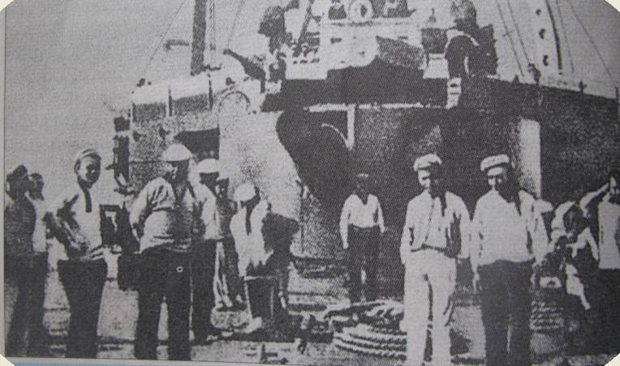
Thủy thủ trên chiến hạm Pô-tem-kin

Slide 55
NIÊN BIỂU NHỮNG SỰ KIỆN CHÍNH CUỘC CÁCH MẠNG NGA 1905-1907
Thời gian | Sự kiện
1/1905
5/1905
6/1905
12/1905
Giữa 1907
14 vạn công nhân Pê-tec-bua kéo đến cung điện Mùa Đông đưa yêu sách nhưng bị tàn sát “Ngày chủ nhật đẫm máu”
Nông dân nổi dậy khắp nơi
Thủy thủ trên chiến hạm Pô-tem-kin khởi nghĩa
Khởi nghĩa vũ trang bùng nổ ở Matxcơva

Slide 56
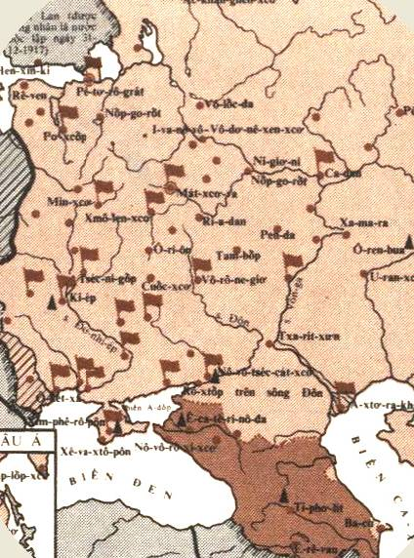
Lược đồ khởi nghĩa vũ trang ở Nga

Slide 57
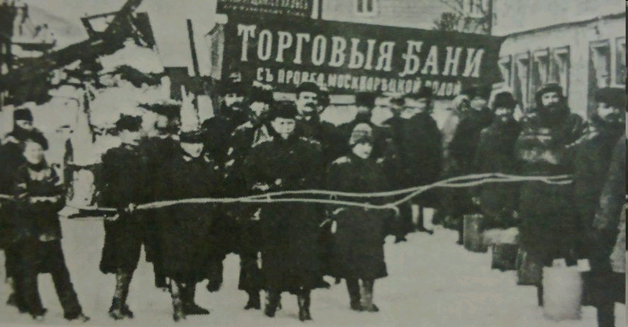
- 12 – 1905: Khởi nghĩa vũ trang ở Mát-xcơ-va
→ Nga hoàng đã cho quân đàn áp đẫm máu

Slide 58
NIÊN BIỂU NHỮNG SỰ KIỆN CHÍNH CUỘC CÁCH MẠNG NGA 1905-1907
Thời gian | Sự kiện
1/1905
5/1905
6/1905
12/1905
Giữa 1907
14 vạn công nhân Pê-tec-bua kéo đến cung điện Mùa Đông đưa yêu sách nhưng bị tàn sát “Ngày chủ nhật đẫm máu”
Nông dân nổi dậy khắp nơi
Thủy thủ trên chiến hạm Pô-tem-kin khởi nghĩa
Khởi nghĩa vũ trang bùng nổ ở Matxcơva
Cách mạng chấm dứt

Slide 59
Tại sao nói cách mạng Nga 1905-1907 là cuộc cách mạng tư sản kiểu mới
 | Cách mạng tư sản | CM Nga 1905 - 1907
Lãnh đạo | Giai cấp tư sản
Lực lượng | Nhân dân (chủ yếu là nông dân)
Mục đích kết quả | - Lật đổ chế độ phong kiến, thành lập nước cộng hòa. - Mở đường cho CNTB phát triển.
Tính chất | Cách mạng tư sản
Giai cấp vô sản
(Đảng công nhân XHDC Nga)
Nhân dân
(chủ yếu là công nhân và nông dân)
- Lật đổ chế độ phong kiến Nga hòang, thành lập nước cộng hòa.
- Mở đường cho cách mạng xã hội chủ nghĩa bùng nổ
Cách mạng tư sản kiểu mới

Slide 60
c. Tính chất: Cách mạng dân chủ tư sản kiểu mới.
d. Ý nghĩa
Giáng một đòn chí tử vào nền thống trị của địa chủ và tư sản.
Làm suy yếu chế độ Nga hoàng.
Ý nghĩa cuộc cách mạng Nga 1905- 1907?
Ý NGHĨA
Là bước chuẩn bị cho cuộc cách mạng xã hội chủ nghĩa sẽ diễn ra vào năm 1917.
Ảnh hưởng đến phong trào giải phóng dân tộc ở các nước thuộc địa và phụ thuộc.

Slide 61
d. Ý nghĩa
Giáng một đòn nặng nề vào nền thống trị của địa chủ và tư sản.
Làm suy yếu chế độ Nga hoàng.
- Là bước chuẩn bị cho cuộc cách mạng xã hội chủ nghĩa bùng nổ
- Cổ vũ mạnh mẽ phong trào giải phóng dân tộc ở các nước thuộc địa và phụ thuộc.

Slide 62
CÔNG VIỆC VỀ NHÀ
1. Học bài (các câu hỏi SGK).
2. Chuẩn bị bài
Luyện tập- tổng kết chủ đề.

Slide 63
b. Đảng công nhân xã hội dân chủ Nga:
Thành lập năm 1903
Là đảng kiểu mới:
+ Triệt để đấu tranh cho quyền lợi của giai cấp công nhân.
+ Tuyệt đối trung thành và tuân theo những nguyên lý của chủ nghĩa Mác.
+ Chống chủ nghĩa cơ hội
+ Dựa vào nhân dân và lãnh đạo nhân dân đấu tranh cách mạng.

